Slide 1
Sigurnosni alarmni sistem
Irena Stojanovic 559/2015

Slide 2
Cilj Projekta:
Cilj projekta je konstrukcija jednostavnog sigurnosnog alarmnog sistema koji ima primenu u osiguravanju objekta. Primarni zadatak je pracenje sigurnosti prozora i vrata.

Slide 3
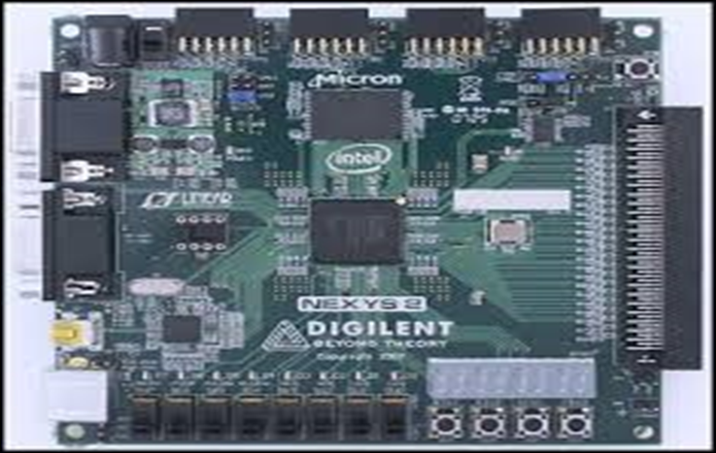
Za realizaciju projekta je koriscena ploca FPGA Digilent Nexys2 Spartan 3e 1200k.
Pomocu sematskih dijgrama ili HDL jezika se vrsi definisanje unutrasnje strukture ploce.
Svaka FPGA komponenta se sastoji od velikog broja logičkih blokova (ćelija).
Svaki logički blok
se sastoji od logičkih
ćelija.

Slide 4

Realizacija projekta:
Projektni zadatak ima ulogu da upali diodu kada su ovoreni prozor ili vrata dok sistem ima napajanje. Ceo projekat ima sedam ulaza. Cetiri ulaza su prozori, dva su vrata dok je jedan poseban ulaz napajanje. Sistem radi tako sto kada je bilo koji od sest ulaza jednak logickoj jedinici i dok je napajanje logicka jedinica na izlazu ce se javiti logicka jedinica, upalice se dioda.
Kombinacija ulaza ima $2^{7}$ tj. 128.

Slide 5
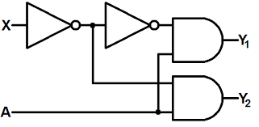
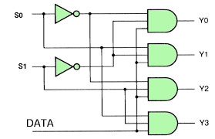
Drugi deo projekta ima
potpuno istu logiku rada,
samo je broj ulaza smanjen
pomocu dekodera. Za vrata je postavljen jedan ulaz sa dodatim enable ulazom, dok prozori imaju dva ulaza sa dodatim enable ulazom.
Ostatak logike je isti kao u
prvom delu projekta.

